Slide 1

E-kirjaston ajankohtaiset
Kirjastot.fi koordinaatioryhmä 12.6.2025

Slide 2

Kuntien yhteinen E-kirjasto lyhyesti
Kansalliskirjaston ja kuntien (yleisten kirjastojen) yhteistyössä toteuttama palvelu digitaalisten aineistojen tarjoamiseksi kuntien asukkaille.
E-kirjoja ja äänikirjoja suomeksi, ruotsiksi ja englanniksi (jonkun verran myös muilla kielillä) ja kotimaisia digitaalisia aikakauslehtiä.
Käyttöliittymänä alkuvaiheessa E-kirjasto-mobiilisovellus
Palvelua pääsevät käyttämään E-kirjastoon liittyneiden kuntien asukkaat.
Valmisteltu E-kirjastohankkeessa 22 – 23. Siirtyi Kansalliskirjastoon vuoden -24 alusta.
Palvelu avautui 29.4.24.

Slide 3
Miksi E-kirjasto perustettiin
Tasa-arvoiset e-kirjapalvelut ympäri Suomen
Yksi yhteinen tekninen alusta ja kokoelma
Yhdenvertainen pääsy aineistoihin
Palvelun ja teknologisen alustan kehitys kirjastojen omissa käsissä
Asiantuntijuuden keskittäminen, kustannustehokkuus ja laajempi kokoelma
Parempi käyttäjäkokemus
Uusia käyttäjiä yleisten kirjastojen e-palveluille

Slide 4
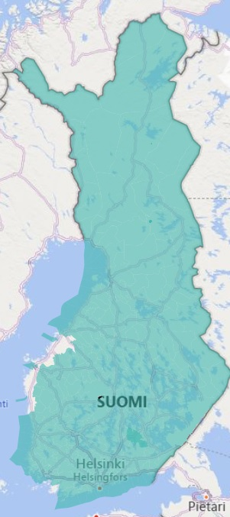
Tilanne ensimmäisen vuoden jälkeen
Mukana 280 kuntaa = 97 % Suomen asukkaista voi käyttää E-kirjastoa
Rekisteröityneitä käyttäjiä n. 221 000
E-kirjaston e- ja äänikirjakokoelma lähdettiin rakentamaan nollasta, nyt noin 8000 nimekettä, 52 000 käyttöoikeutta, yli 100 lehtinimekettä
Ensimmäisen vuoden aikana n. miljoona e- ja äänikirjalainaa ja 4,2 miljoonaa lehtien käyttökertaa.
Palvelua kehitetään yhteistyössä yleisten kirjastojen kanssa: työryhmät + ohjausryhmä. Työryhmien panos merkittävä.

Slide 5

Tulevat kehityskohteet
Selainkäyttöliittymän kehitys painopisteenä vuonna 2025.
E-kirjaston ja Finnan integraatio

Slide 6
Yleisten kirjastojen digipalvelut -kysely
Kirjaston digipalvelujen käyttö kasvaa
Äänikirjat tuovat uusia ihmisiä kirjojen ääreen
Kirjastopalvelut ovat relevantti palvelu kaikille suomalaisille riippumatta taustoita

Slide 7
Kiitos!
Annastiina.louhisalmi@helsinki.fi
www.e-kirjasto.fi

